Slide 1
“ LA VITA È UN RESTART CONTINUO ”
OPEN SOURCE MANAGEMENT
Sandra Goracci
www.opensourcemanagement.it

Slide 2
“Il progresso segue sempre una crisi.”
“La crisi è pertanto una risorsa.”

Slide 3
IL MIO ARCHIVIO
CRISI
AZIONE
RISULTATO
POVERTA’
PRIMO BUSINESS
INDIPENDENZA ECONOMICA
INSUCCESSO SPORTIVO
TRASFORMAZIONE PASSIONE
SQUADRA VINCITORI
MALATTIA
DISCONNETTI – AIUTO +
ENERGIA VITALE
FALLIMENTO AZIENDALE
SCOMFORT OSM
IMPRENDITORI PARTNER INSS

Slide 4
VISUALIZZAZIONE
PROATTIVA
RICOSTRUZIONE
EMOTIVA
IL SISTEMA
RI-PARTI DALLA FINE
TUTTO RI-PARTE DA TE
RI-ALZARSI DOPO
RESTART

Slide 5
0. I VALORI
I valori sono fortissime convinzioni che definiscono te stesso, ci guidano, determinano le nostre scelte, comportamenti ed azioni.

Slide 6
1. PARTI DALLA FINE
(fase di visualizzazione)
- Pensare partendo dalla fine e sviluppare la capacità di immaginare nella nostra mente ciò che attualmente i nostri occhi non sono in grado di vedere.
- Aver chiaro dove vuoi arrivare, qual è la tua destinazione, comprendere cosa realmente ti renderà felice e come arrivare ad essa.
potresti leggere «Le 7 regole per avere successo – Stephen Covey »

Slide 7
ESERCIZIO
Scrivi: “LA TUA MISSIONE PERSONALE”.
Elenca i 10 valori più importanti per te
(es. Famiglia, Amore, Giustizia, Amicizia,
Responsabilità, Fede, Aiuto verso gli altri, Onestà)
Cosa è davvero importante per te?
Cosa ti fa stare bene?
Togline 5 (Lascia solo davvero quelli importanti.)
Togline altri 2 , Ne rimangono solo 3 (quelli davvero fondamentali, senza i quali proprio non si può stare)

Slide 8
Adesso rispondi a queste domande:
Cosa deve avvenire nella mia vita perché io senta realizzati questi valori?
Se domani mattina fossi ospite invisibile al mio funerale, per cosa vorrei essere ricordato?
Cosa voglio lasciare agli altri?
Quali aspetti del mio carattere, della mia personalità, del mio essere mi conferiscono gli altri?
In cosa senti di poter fare la differenza per gli altri?

Slide 9
Ora riassumi tutto questo in una Missione.
Una scelta di ciò che vuoi realizzare nella tua vita e dei principi che vuoi diffondere.
Es. la mia Dichiarazione di Missione Personale
«Rendere le persone più felici e migliori tramite il potere della conoscenza, farlo con Entusiasmo, Passione, con Empatia, un po' di Umorismo e un po’ di Follia.
Creare una rete umana dove Tutti
influenzano Tutto rendendo un
mondo migliore» S.G
potresti leggere «L’Etica dell’eccellenza – Paolo Ruggeri »

Slide 10
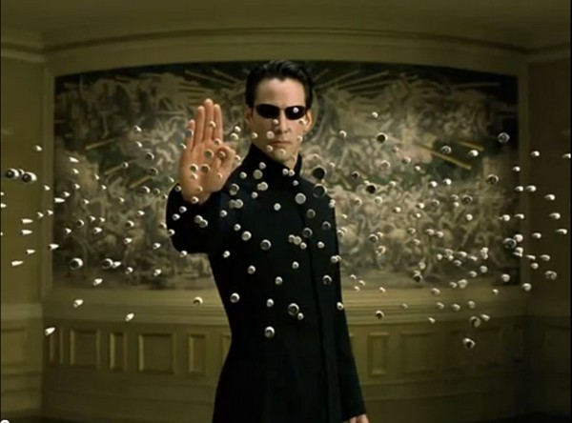
2. TUTTO PARTE DA TE
(fase proattiva)
" un uomo può fallire molte volte, ma non diventa un fallito finché non comincia a dare la colpa a qualcun altro"
Edgar Rice Burroughs
potresti leggere «I Nuovi Condottieri – Paolo Ruggeri»

Slide 11
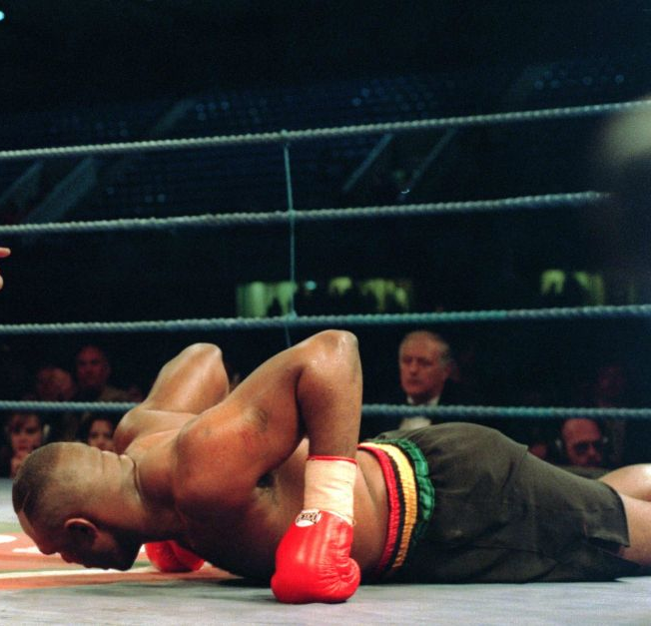
3. RI-ALZARSI
(fase emotiva)
potresti guardare «Video di Patrizio Oliva – APP OSM»

Slide 12
Verità
Guarda i fatti brutali
Stai di fronte agli errori, non giudicarli (giudicarti) ma impara da loro
Non temere il giudizio delle persone
«Ho fallito in qualcosa, non sono fallito io»
Interroga e apprendi Non esigere tutte le risposte

Slide 13
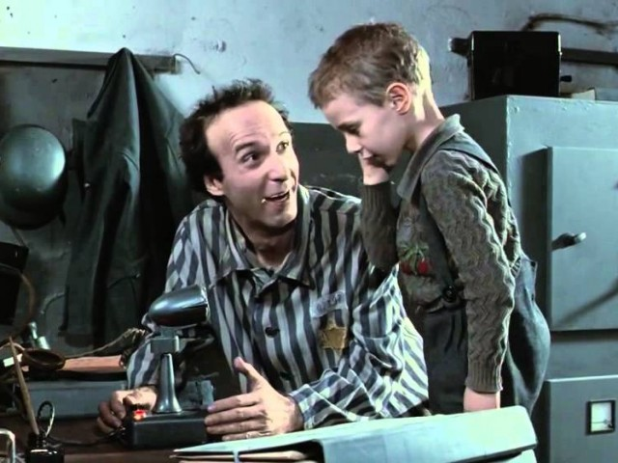
Speranza
La speranza è una risorsa che attiviamo quando le cose non vanno come avremmo voluto o quando ci troviamo in situazioni di sofferenza.
Nessuno ci può togliere la nostra libertà interiore, che ci rende, anche in situazioni veramente estreme o addirittura di prigionia, padroni del nostro destino.
potresti leggere «uno psicologo nei lager - Viktor Frankl»

Slide 14
Resilienza
La capacità di affrontare le avversità della vita, di superarle e di uscirne trasformato e rinforzato.
Devi avere tenacia e accedere alla forza emozionale di chi sei davvero. Sii testardo.
Non mollare.
Potresti leggere «Resisto dunque sono - Pietro Trabucchi »

Slide 15
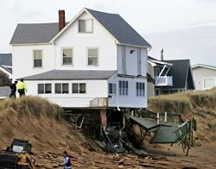
4. RESTART
(fase di ricostruzione)
Costruisci su base di granito
potresti leggere «Le 10 regole del Successo – Paolo Ruggeri »

Slide 16
ESERCIZIO
ESEMPIO:
Frequentando una persona che poi non si è rivelata quella giusta potresti aver fatto molta esperienza con le relazioni;
o potresti aver conosciuto molte persone importanti;
oppure se non hai azzeccato in una scelta aziendale corretta (persona, prodotto, strategia) potresti aver acquisito delle competenze molto richieste dal mercato.
Esamina il bisogno che ti spinge a pensare che in quell’area della tua vita o in azienda vorresti ripartire da zero o comunque rinnovare.
Cerca di capire quando è successo che delle decisioni sbagliate ti hanno portato in questo momento a pensare di voler ripartire.
Ora segna su un foglio di carta tutte le esperienze, le qualità e le capacità che nonostante la scelta o strada sbagliata acquisita, pensi possano essere utili per il tuo futuro.

Slide 17
Esempio di Lista:
Ho incontrato due delle persone più in gamba che oggi conosco
Sono diventato un esperto di social
Ho smesso di fumare
Ho aperto un nuovo punto a Dubai
Sono migliorato radicalmente nelle relazioni interpersonali
Ho abbandonato una credenza limitante
Ho incontrato la mia anima gemella
Sono diventato una persona sorridente e allegra
Ho iniziato a praticare uno sport
Ho imparato a comprendere le persone
Ho incrementato la mia autostima
Ho iniziato a scrivere un libro
Mi sono trasferito a Istanbul
Ho risparmiato 80.000 Euro

Slide 18
Quello che hai
è la tua base per ripartire.

Slide 19
aggiungo …..
Circondati di persone positive: Persone che ti mettono a tuo agio, che ti fanno sentire bene, buone positive, che credono nei valori
Frequenta gli amici giusti: quelli che non ti giudicano o quelli che hanno a loro volta vissuto una situazione come la tua e l’hanno risolta con successo.
Mantieni la bella persona che SEI. Noi siamo belle persone.

Slide 20
Il Timone
dovrà essere tra le mani della persona
più POTENTE
che ci sia
LE TUE!

